Slide 1
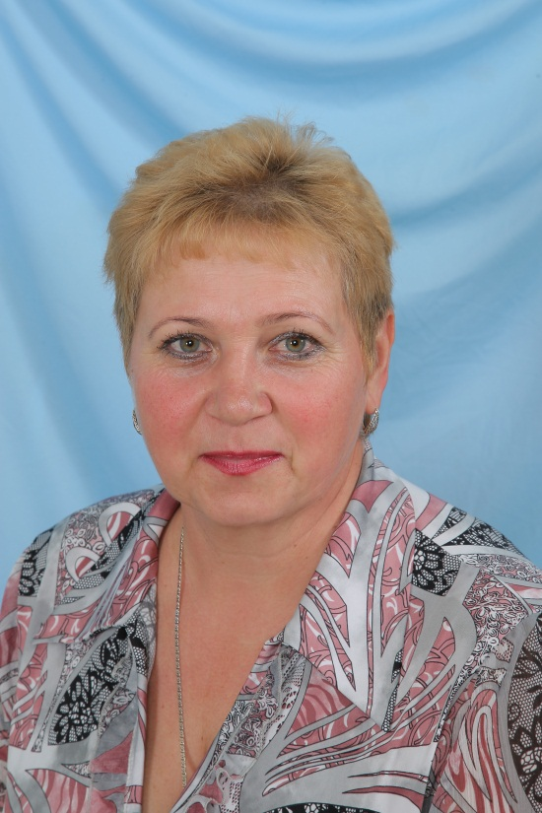
Семинар-практикум для воспитателей групп раннего и младшего возраста:
«Совместная деятельность с детьми с включением здоровьесберегающих технологий»
Развитие инициативности
в двигательной деятельности
у детей раннего возраста
в совместной деятельности через
оздоровительно-игровой час
Макулова Татьяна Дмитриевна,
воспитатель
высшей квалификационной категории
МБДОУ «Детский сад № 28»
2020 год, г. Дзержинск

Slide 2
«В раннем возрасте происходят важнейшие изменения в психическом развитии детей- активно развивается двигательная сфера, формируется мышление, важнейшие предпосылки личности».
Программа воспитания и развития детей раннего возраста в условиях дошкольных учреждений «Кроха», -М. «Просвещение»,2007,-С.15.
«Самостоятельность проявляется в инициативной деятельности ребенка. Он сам ищет способы достижения цели, сам выбирает средства и материал, необходимый ему для этой деятельности»
Г.Н. Година, Самостоятельность младших дошкольников и ее влияние на развитие детских взаимоотношений / Под. ред. Нечаевой. В.Г. - М.: Педагогика, 2002,-с. 17.
В современном обществе возрастает количество детей, которые не проявляют инициативу и самостоятельность в принятии решений.
Фельдштейн Д.И., Смирнова Е.О.
Ценностные личностные качества легче формируются именно в двигательной сфере, потому что полученный результат нагляден и ощутим, его легче оценить, чем в других видах деятельности.
Полтавцева Н.В.

Slide 3
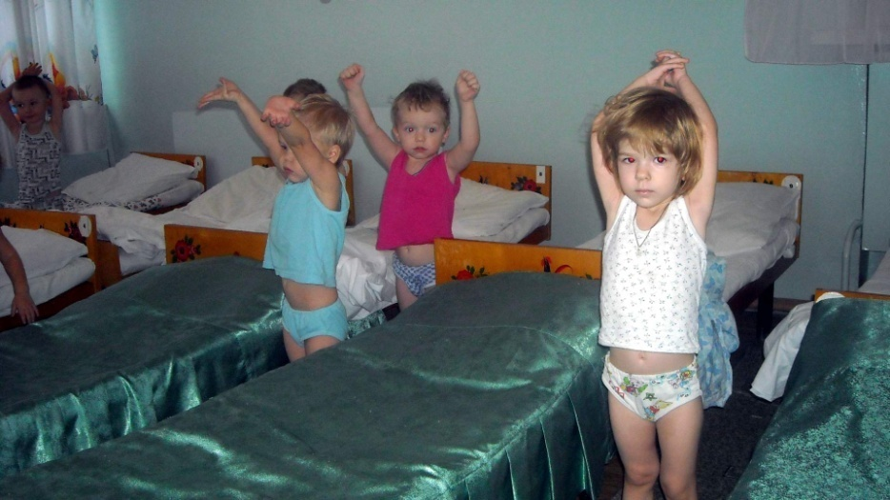
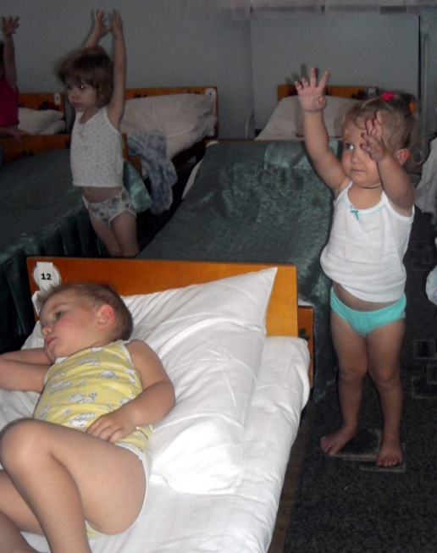
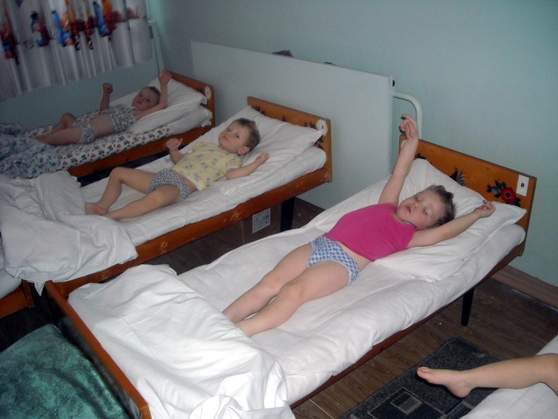
Структура организации оздоровительно-игрового часа
I блок: «Здоровячок»
1. Гимнастика пробуждения или «Потягушки»
Длительность 2-3 мин
Дыхательная гимнастика

Slide 4
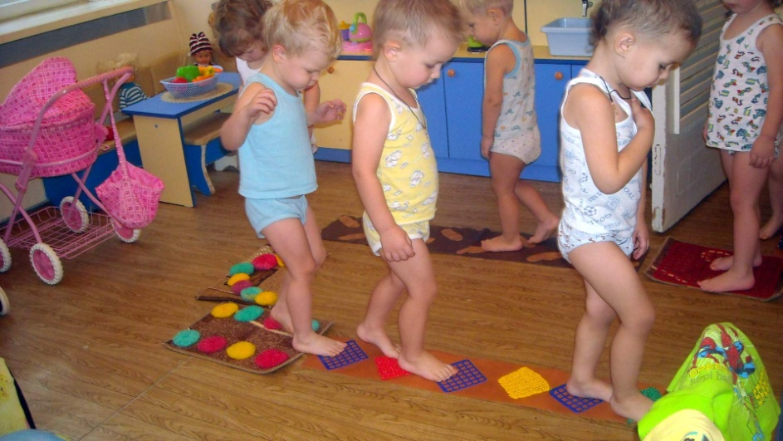
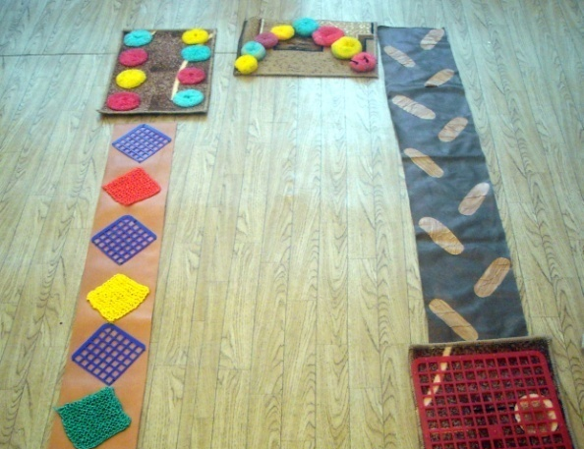
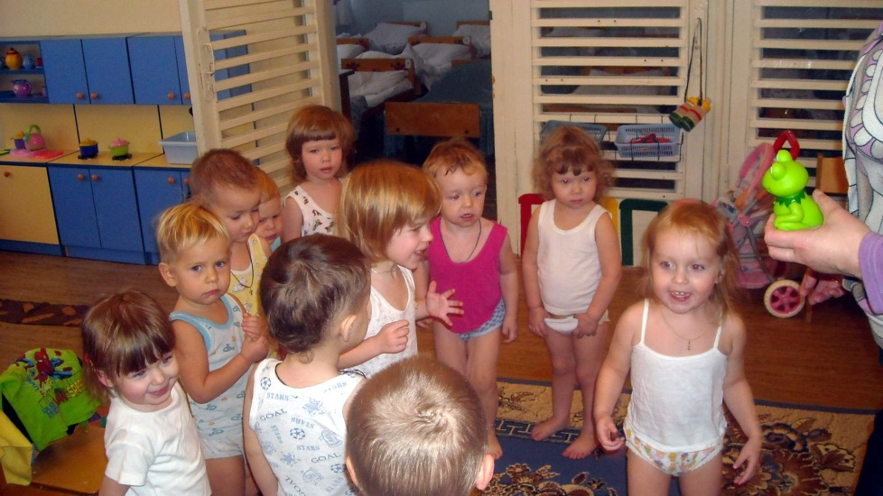
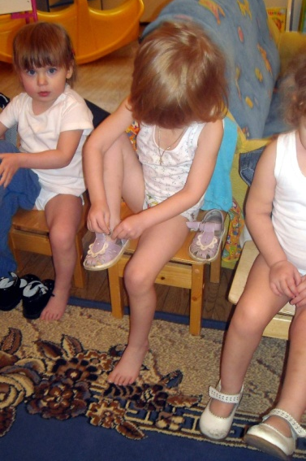
2. Ходьба по дорожкам здоровья
Укрепление стопы и её связок
Профилактика плоскостопия
Успокаивают нервную систему
Создают психо-эмоциональный настрой
3.Игры малой подвижности

Slide 5
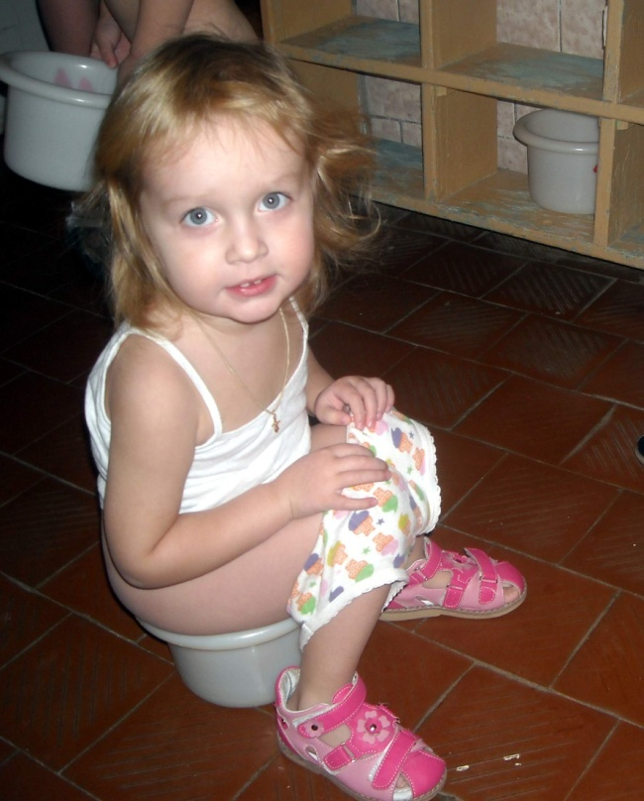
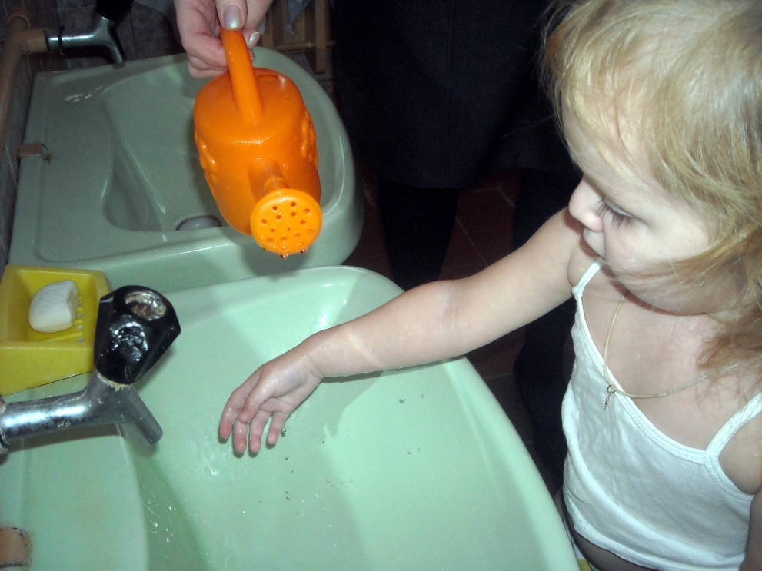
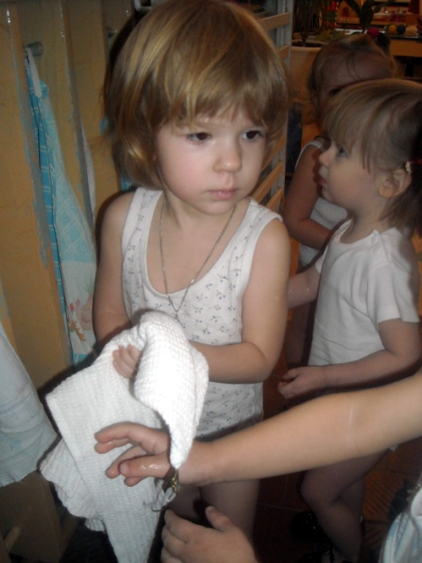
2 блок: «Чистюльки»
С 30–32° до 16–18°.
Умывание и обливание рук теплой водой
1. Гигиенические процедуры в туалетной комнате

Slide 6
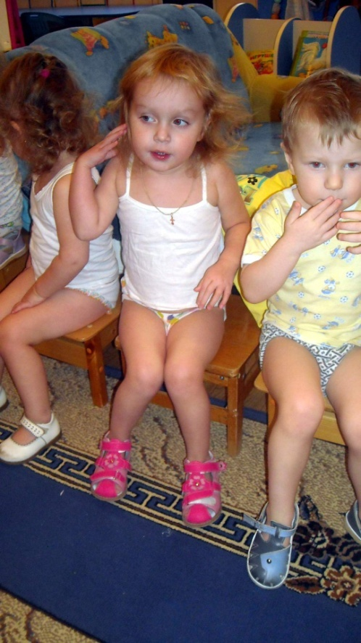
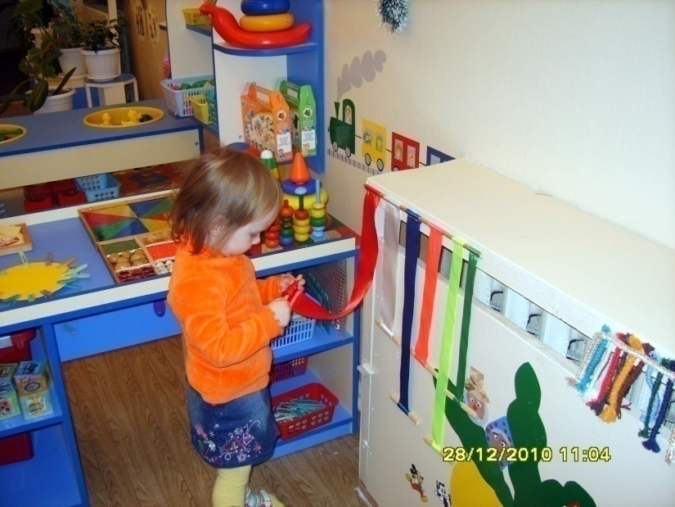
Спальня
+ 38 под одеялом
Спальня
+19-20
Группа
+22-24
воздушная ванна
закаливание водой
игровой массаж с предметами.

Slide 7
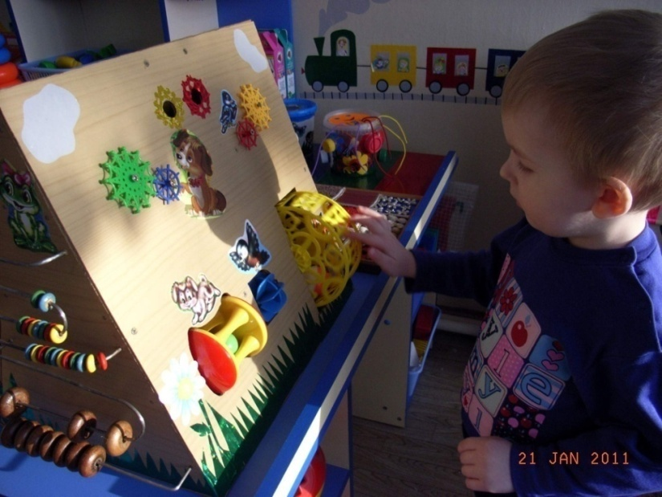
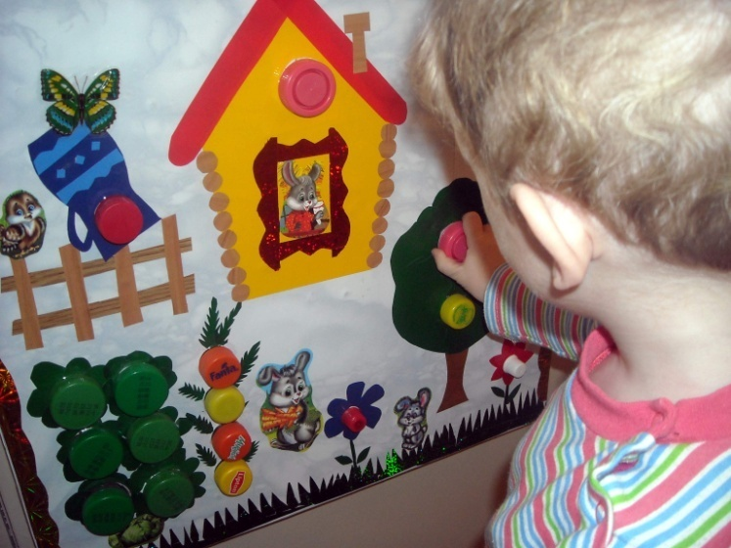
3 блок: «Поиграем»
2. Игровой массаж с предметами
Ловкость и подвижность пальцев
Улучшает работу мозга
Приобщает к совместной деятельности
Игры на тактильно-акустическом планшете
развивают различные виды зрительной, осязательной и слуховой активности, поощряют координацию движений и сенсорные навыки
Игры на пробковой панели «Огород»:
развивают мелкую моторику рук, тактильную чувствительность, словарный запас.

Slide 8
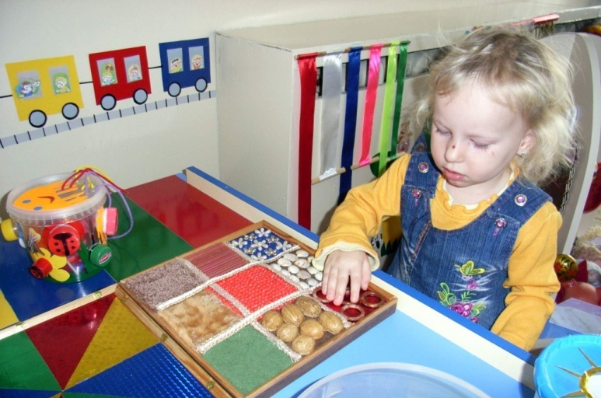
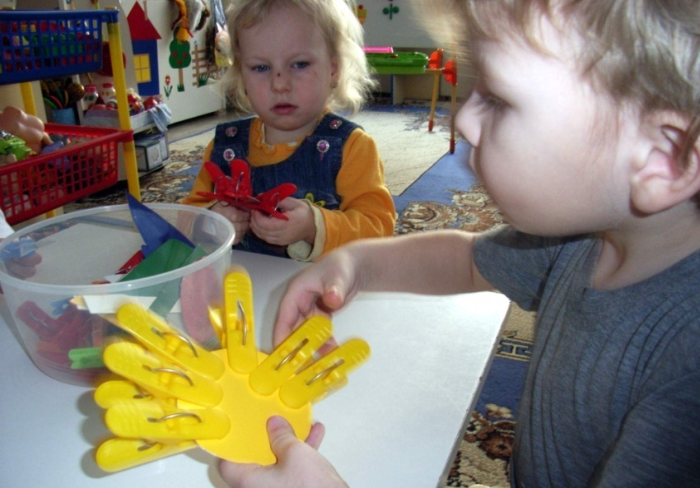
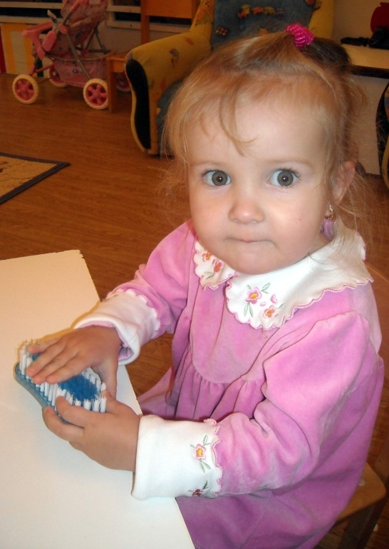
Сенсорные панели призваны стимулировать сенсомоторные реакции у детей
Игровой массаж с предметами
(Мех, мягкая щетка, ворсистая щетка, карандаши, игры с прищепками и т.д.) развивают ловкость и подвижность пальцев, а массаж активных точек положительно сказывается на самочувствии в целом и улучшает работу мозга.

Slide 9
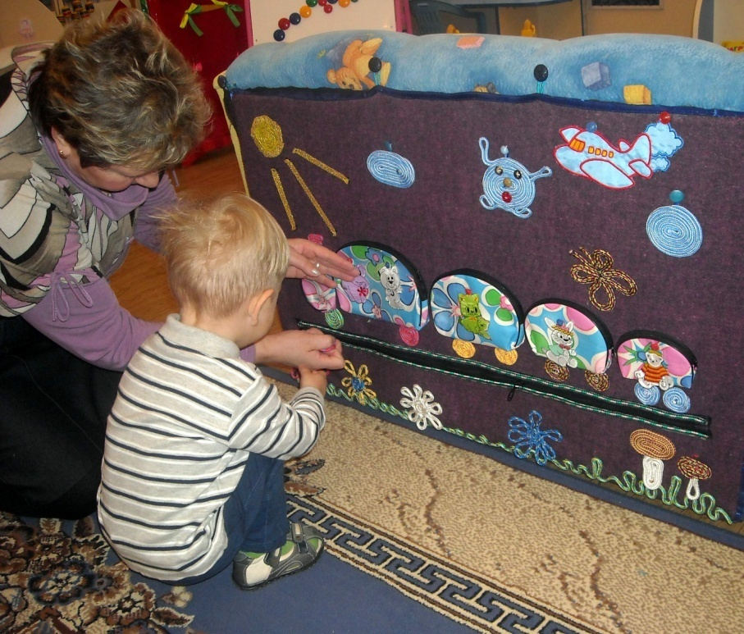
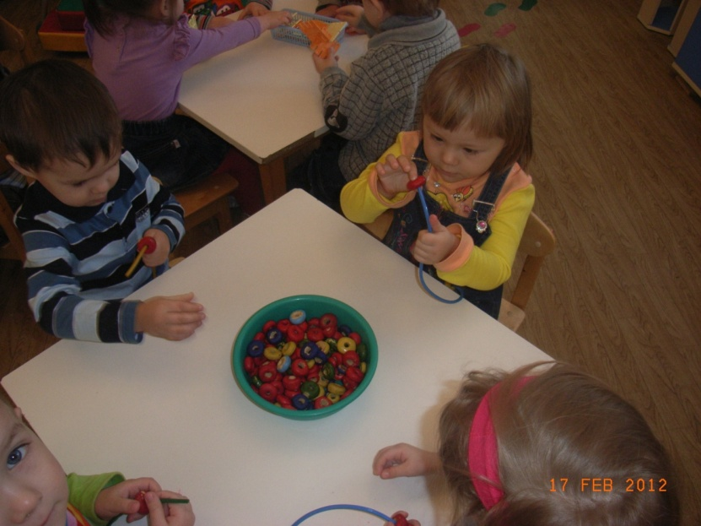
Совместная деятельность
Общение складывается быстрее
Общение более длительно
Действия богаче по содержанию
Тканевая панель
(оборудована различными
креплениями, крючками,
липучками, молниями,
кнопками и т.д. )

Slide 10
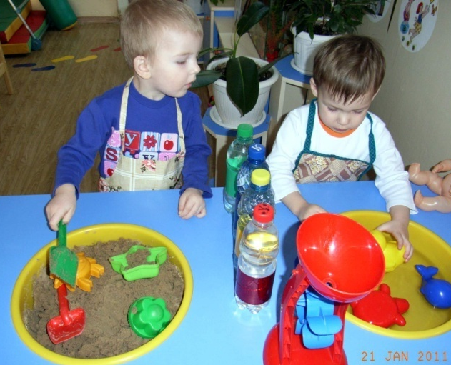
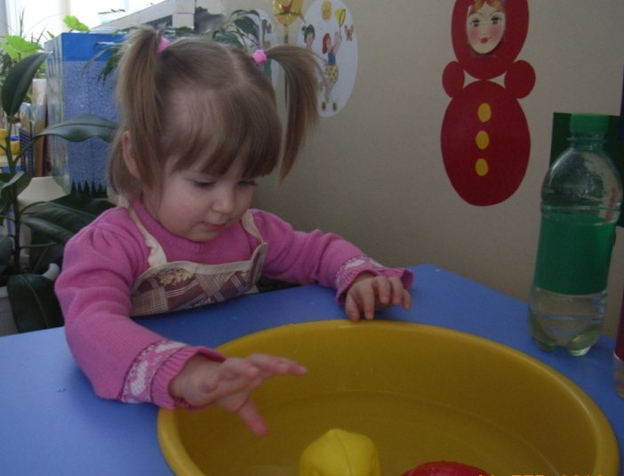
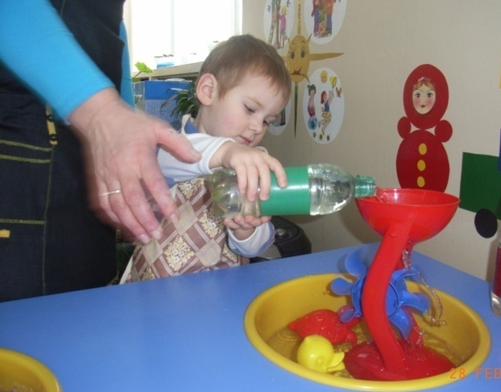
Игры с водой в центре «Песок-вода»
В зависимости от психоэмоционального состояния, от состояния здоровья.
Физическое развитие организма
Снятие психического напряжения
Задачи:
способствуем физическому развитию организма (развиваем мелкую моторику рук, а также зрительную и двигательную координацию);
способствуем снятию психического напряжении, агрессии;
способствуем снятию состояния внутреннего дискомфорта,
на ладонях и пальцах рук расположены рефлекторные точки, которые связывают пальцы рук с внутренними органами, а действия с водой сохраняют и укрепляют организм ребенка.

Slide 11
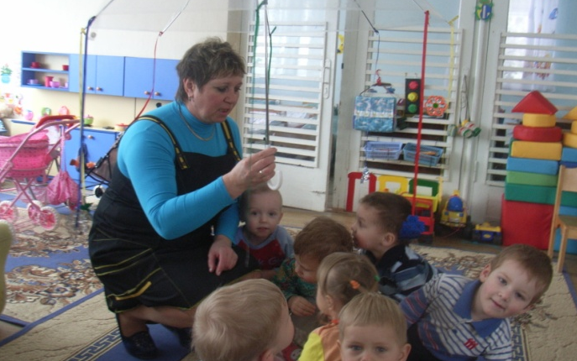
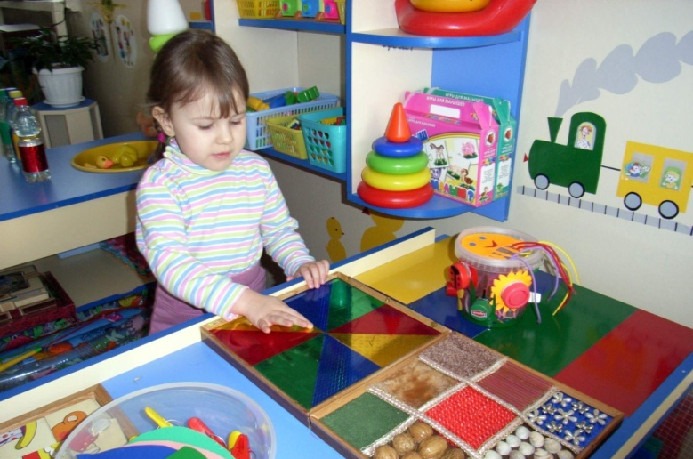
1 группа
Дети здоровые, ранее закаливаемые
2 группа
Дети здоровые, впервые приступающие к закаливающим мероприятиям, или дети, только что вернувшиеся с больничного.
3 группа
Дети, имеющие хронические заболевания, или дети, вернувшиеся в дошкольные учреждения после длительных заболеваний

Slide 12
Структура оздоровительно-игрового часа | Действия воспитателя | Действия помощника воспитателя
Пробуждение | В спальне проводит гимнастику пробуждения с проснувшимися детьми | Гигиенические процедуры в туалетной комнате (по мере необходимости)
Ходьба по дорожкам здоровья | Организует детей
Игры малой подвижности | Проводит игру | Подготавливает воду для умывания и обливания
Обуваемся | Помогает детям обуваться | Встречает детей в туалетной комнате, высаживает на горшки
Гигиенические процедуры в туалетной комнате | Умывание и обливание водой | Помогает детям одеваться в группе
Одеваемся | Помогает детям одеваться в группе | Подготовка к полднику
Игровой массаж с предметами | Организует детей

Slide 13
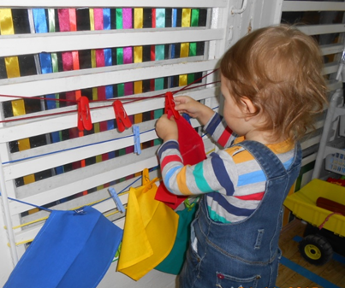
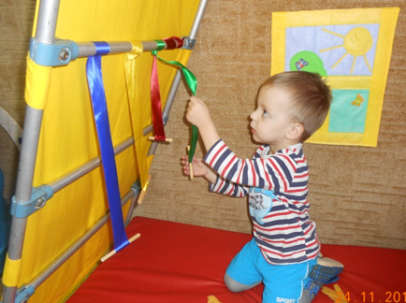
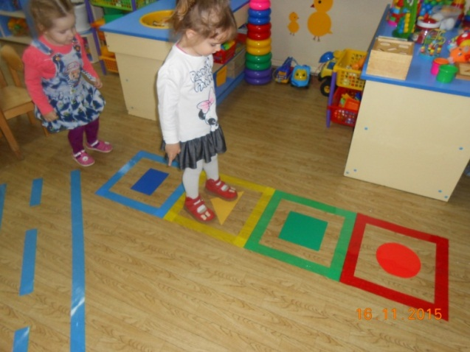
Развивающая предметно-пространственная среда
Игры с прищепками
Съемная тканевая панель на спортивный комплекс
Разметка на полу
Вариант развивающей панели

Slide 14
Результаты
Дети:
Проявляют активный интерес к оздоровительно-игровому часу, с удовольствием занимаются гимнастикой пробуждения.
Берут на себя роль ведущего в играх, упражнениях.
Проявляют умения содействовать друг с другом.
Активно и разнообразно используют стандартное и нестандартное физкультурное оборудование в самостоятельной деятельности
Используют разнообразные движения
Родители
Стали придерживаться режима дня в ДОУ, поэтому все дети спят и просыпаются в соответствии с режимом, делают гимнастику пробуждения.
Позволяют детям играть физкультурным оборудованием, если оно имеется, некоторые родители сделали нетрадиционное оборудование для домашнего пользования
Следят за тем, одежда ребенка соответствовала температурному режиму в детском саду.

Slide 15
Литература
Федеральный государственный образовательный стандарт дошкольного образования.
-М: Издательство «Перспектива»
Дети раннего возраста в дошкольных учреждениях: Пособие для педагогов дошкольных учреждений. /Печора К.Л., Пантюхина Г.В., Голубева Л.Г. - М.: Гуманитарный изд. центр "Владос", 2002 .
Физическое воспитание и развитие детей раннего возраста/ Кочетова Н.П.-М.: Просвещение,2008.
Педагогика раннего возраста: Учебное пособие для студентов средних педагогических заведений / Г.Г. Григорьева, Г.В. Груба, Е.В. Зворыгина и др.; под ред. Г.Г. Григорьевой, Н.П. Кочетовой, Д.В. Сергеевой. - М: Издательский центр "Академия", 1998.
Воспитание детей раннего возраста./ Аксарина Н.М. - М., 1977 .
Година Г.Н. Самостоятельность младших дошкольников и ее влияние на развитие детских взаимоотношений / Под. ред. Нечаевой. В.Г. - М.: Педагогика, 2002.
Движения+движения»/ Шишкина В.А. Кн. Для воспитателя дет. Сада. – М.: Просвещение, 1992.
Физкультурные занятия с детьми раннего возраста: третий год жизни/М.Ф. Литвинова -М.:“Айрис дидактика”, 2005.
Гимнастика и массаж для самых маленьких. (0-3 года)./Л.Г.голубева.-М.Моз-синтез,2012 г.
Ребенок третьего года жизни. (2-3 года) /С.Н. Теплюк, М.Моз-синтез,2014 г.
Леонтьев А.Н. Деятельность, сознание, личность. Из-во полит.Литературы.-М.,2005. – 260с.
Люблинская A.A. Ранние формы самостоятельности у детей // Ученые записки Ленинград, гос. пед. ин-та им. А.И. Герцена 1964.
Теплюк С. Истоки самостоятельности (дошкольника)//Д.в.1991.0№7.-с.67-71.

